Slide 1

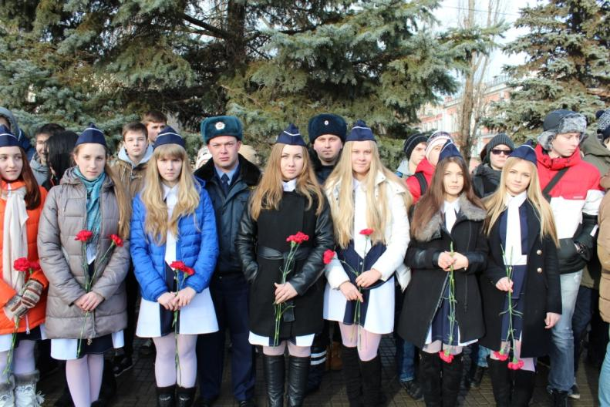
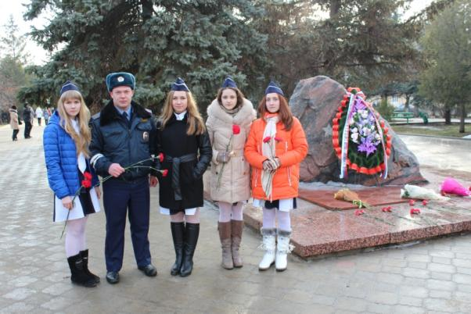
Митинг в День освобождения г. Каменск - Шахтинский

